Slide 1
“Nuestro compromiso por la Paz”
Guillermo Holzmann
Socio Honorario
Rotary Valparaiso

Slide 2
Enfoques Metodológicos
Las limitaciones e implicancias

Slide 3
La cuestión metodológica asociada a los diagnósticos Enfoque VICA (VUCA)
DESIGUALDAD
PANDEMIA
VOLATILIDAD
INCERTIDUMBRE
COMPLEJIDAD
AMBIGUEDAD
INVASIÓN RUSA A UCRANIA + ISRAEL Y HAMAS

Slide 4
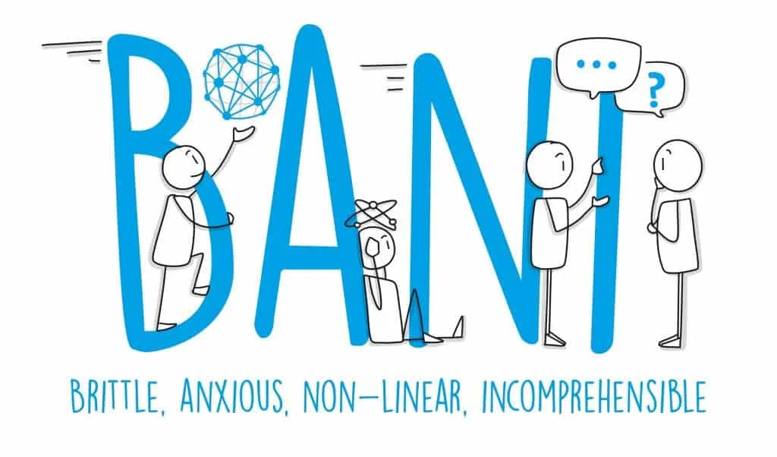

Slide 5
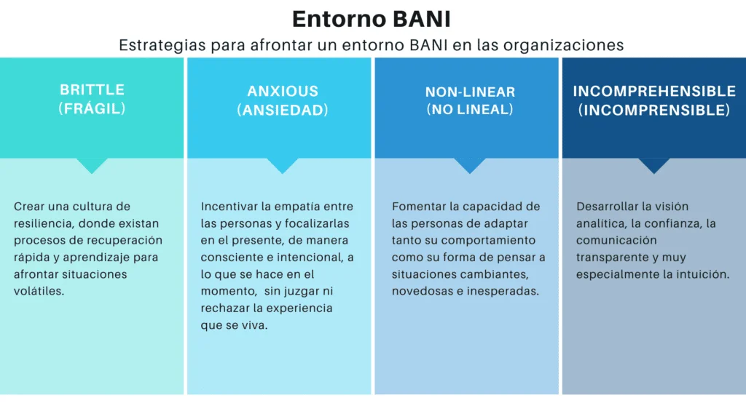

Slide 6
Enfoque Metodológico PMSEII
PMSEII
Político
Policial/Militar
Social
Económico
Información
Infraestructura

Slide 7
Enfoque metodológico integrado de análisis
ZOOM
Riesgos Políticos
Riesgos Económicos
Gestión del conocimiento en el tiempo
Aprendizaje y Anticipación
Riesgos Transversales
Integridad de las personas
Seguridad de las Instalaciones
Continuidad
Operación
Derechos Reservados Analytyka 2012

Slide 8
Factores Disruptivos
(entre los Cisnes Negros y los Rinocerontes)
Percepción de
Policrisis
Multicrisis
Tendencia a Fragmentación
Aislamiento
Desacoplamiento
El desafío metodológico de un mundo convulsionado

Slide 9
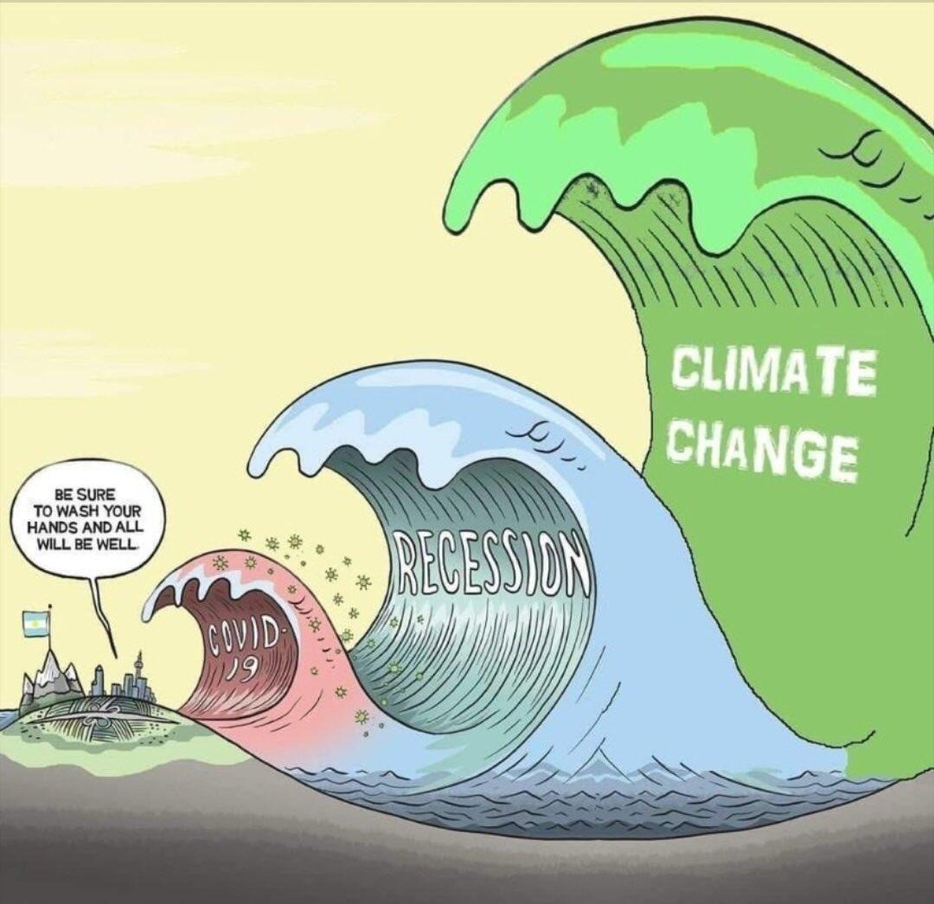
Modificación geoestratégica y geoeconómica
Recesión mundial
Cambio paradigmas económicos en el mundo
Modificaciones del modelo de desarrollo
Proyecto futuro
Nuevas alianzas
Modificaciones políticas

Slide 10
La sociedad en que vivimos
Su evolución. El modelo de sociedad y sus desafíos.
El Rotary y la evolución social
La inevitabilidad del conflicto y su expresión radical: la Guerra
La cuestión del poder
Rotary y Poder
Nuestro fundador. Paul Harris y su visión del poder. Su actualidad
La política y el poder en el siglo XXI
De las ideologías a las emociones
El ser humano: su realidad, su voluntad, su conciencia y la esperanza.

Slide 11
El proceso social - Evolución
Era Moderna I
S. XVII - XX
Estado
Mercado
Era Moderna II
Globalización 1989
Estado
Mercado
Post Pandemia
Estado
Sociedad
Sociedad
Mercado
Tecnología
Organismos financieros internacionales
Empresas multinacionales
Objetivos de Desarrollo Sostenible (ODS)

Slide 12
Rotary siglo XX: Sociedad y poder
Rotary (Sociedad)
Mercado
Estado

Slide 13
Rotary Siglo XXI: Sociedad y Poder
ROTARY
Sociedad
Mercado
Estado
Emociones
Percepciones
Sentimientos
Ansiedad
Esperanza

Slide 14
El escenario geoestratégico al 2050
Dimensiones
Dominio Ciberespacio
Dominio Oceánico
Dominio Espacio Exterior
Dominio Cuarta y Quinta Revolución Industrial
Productividad ética en un nuevo contexto

Slide 15
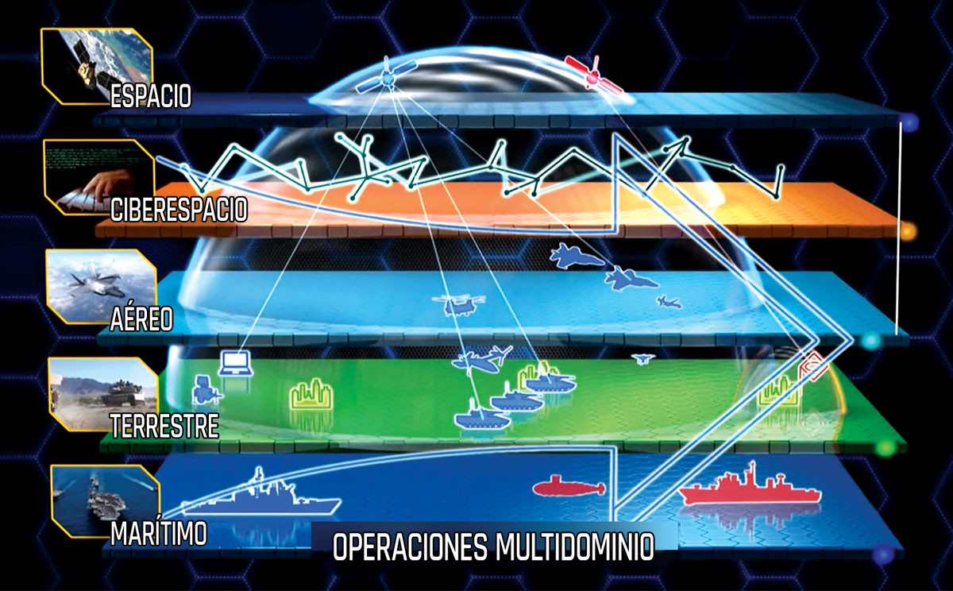

Slide 16
Los imperativos de las potencias al 2050
Dominio del ciberespacio, los océanos, el espacio y la industria 6.0
Autonomía alimentaria, energética, tecnológica, farmacéutica, militar
Control en la cadena de suministros y capacidad de anticipación

Slide 17
Actores
Alianzas políticas, económicas y militares
Potencias mundiales
Multinacionales
Crimen Organizado
Minorías intensas
ONG’s

Slide 18
Escenario geoestratégico y geoeconómico
Globalización 5.0 (ESG) (Environmental, Social and Governance)
Dominio Ciberespacio
Dominio Oceánico
Dominio Espacio Exterior
Dominio 4ta, 5ta y 6ta Revolución Industrial

Slide 19
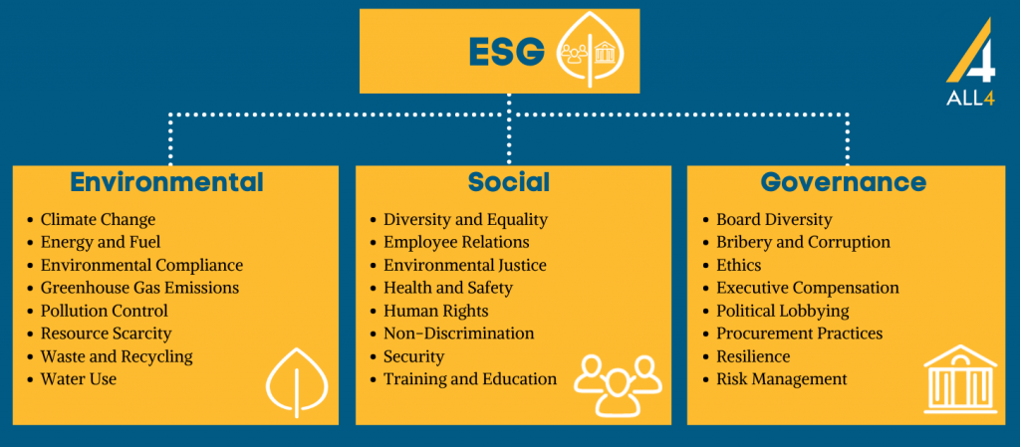

Slide 21
Desafíos/Crisis
Energética
Alimentaria
Guerras y conflictos violentos
Crimen Organizado
Cambio Climático
Cadena de suministros

Slide 22
Globalización. Condicionantes
Interconexión
Interdependencia
Actividad Humana

Slide 23
Los procesos del futuro que son exigencias en el presente
Transformación
Social
Tecnológica
Económica
Productiva
¿Política?
Innovación
En la construcción del futuro
Adaptabilidad
Flexibilidad
Alianzas público – privada
En la comprensión de la complejidad

Slide 25
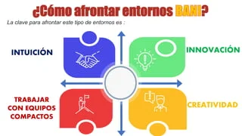

Slide 26
Construyendo la Paz
Resiliencia
Capacidad de adaptabilidad
Enfatizar el dialogo y la empatía
Innovación en las relaciones humanas
Enfoque en el trabajo cooperattivo

Slide 27
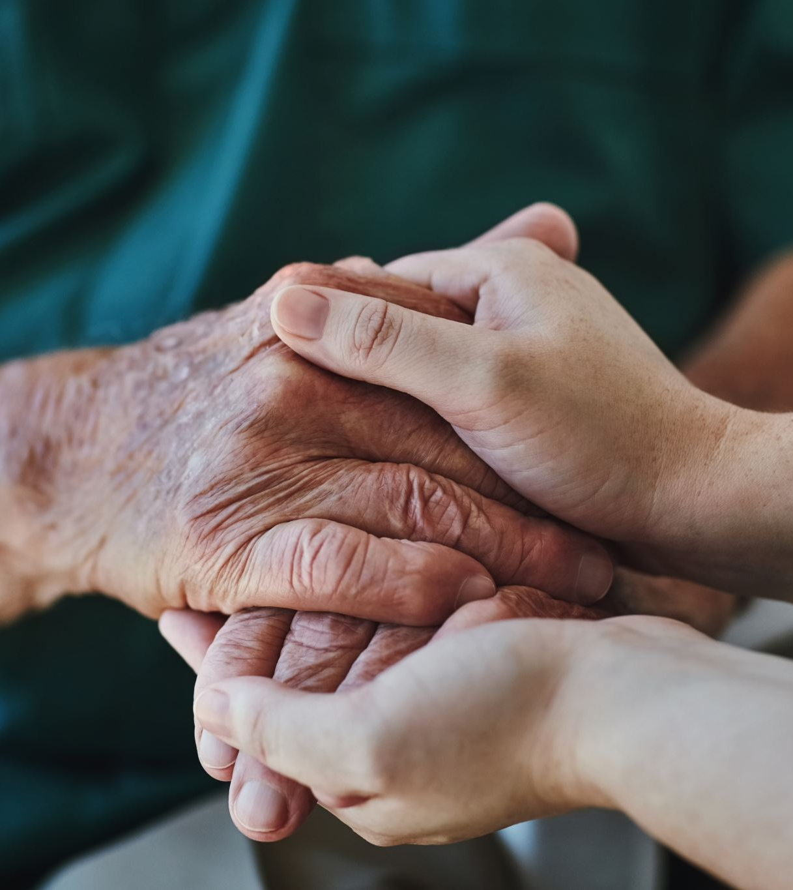
Reforzar el sentido de comunidad
La salud mental como necesidad e imperativo a reforzar
La esperanza nace desde el alma del ser humano
Rotary es parte del alma de la sociedad y es allí donde debemos enfocar nuestra acción
Es necesario involucrarse en la construcción de espacios comunes de dialogo y apoyo mutuo
Debemos ser innovadores para sembrar esperanza y compartirla
La esperanza se consolida con el dialogo y el trabajo.
La paz surge de nuestra paz interior, de nuestra armonía individual y social.

Slide 29
BM
OCDE
FMI
Sistema Internacional
Agenda mundial
EEUU
UE
CHINA
RUSIA
INDIA
REINO UNIDO

Slide 30
En qué estamos
1990-2000
2001-2010
2011 - 2020
Globalización
Capitalismo - Seguridad
Posglobalización poscapitalismo
2021 - ?
Reforma bases plataforma Neoliberal
4ta y 5ta REVOLUCION INDUSTRIAL
NUEVA NORMALIDAD
Socialismo Poscapitalista
Liberalismo Poscapitalista
Globalismo v/s Globalización

Slide 32
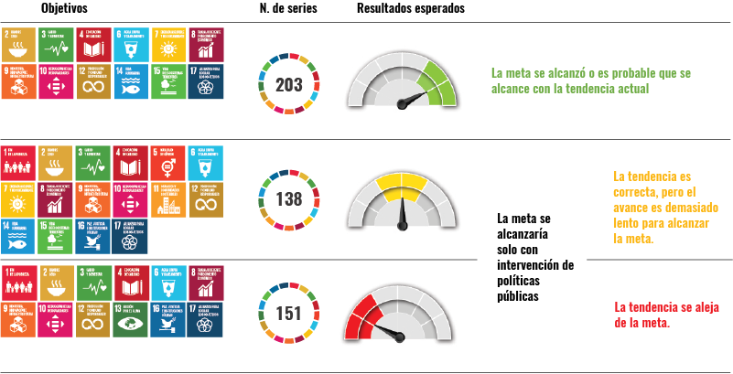
https://agenda2030lac.org/estadisticas/avance-regional-metas-ods.html

